Slide 1
ОСнови на езика PHP
ЧАСТ четвърта

Slide 2
Многомерни масиви
Елементите на масивите могат да бъдат други масиви
Доста често се използва при работа с бази данни
Обхождането става с вложени цикли

Slide 3

Многомерни масиви ДЕМО

Slide 4
Функции в php
Функциите представляват именувани парчета код
С помощта на функциите се преизползва дадена функционалност
Помагат за организацията на кода

Slide 5
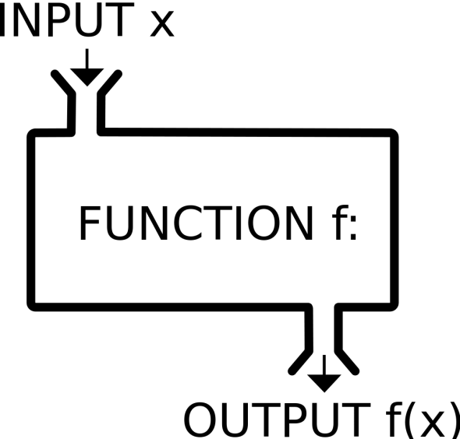
Функции демо

Slide 6
Параметри на функции в php
Функциите могат да приемат параметри
Параметрите могат да имат стойност по подразбиране
Параметрите се декларират при дефинирането на съответната функция

